Slide 1
ÜST DÜZEY BECERİ ÖLÇEN SINAVLARA GEÇİŞ
KAZANIM TEMELLİ SINAVLARDAN

Slide 2
Fen Bilimleri Dersi Öğretim Programı’nda Neler Değişti?
Beceri ve süreç temelli ölçme ve değerlendirme anlayışına yer verildi.
TIMSS ve PISA değerlendirmeleri dikkate alındı.
Öğretim programına dâhil edilmesi istenen konulara yer verildi.
Temel becerilere yer verildi.
Öğrencilerin yazılı ve sözlü iletişim becerilerini geliştirmeye ağırlık verildi.
Kazanım sayısı kısmen azaltıldı, kazanımların açıklama kısımları netleştirildi. Kazanım açıklamaları yolu ile sınırlar belirgin hâle getirilerek uygulama birliği amaçlandı.

Slide 3
Fen Bilimleri (3-8) Öğretim Programı’nda yer alan beceriler
a. Bilimsel Süreç Becerileri: Bu alan; gözlem yapma, ölçme, sınıflama, verileri kaydetme, hipotez kurma, verileri kullanma ve model oluşturma, değişkenleri değiştirme ve kontrol etme, deney yapma gibi bilim insanlarının çalışmaları sırasında kullandıkları becerileri kapsamaktadır.
b. Yaşam Becerileri: Bu alan; bilimsel bilgiye ulaşılması ve bilimsel bilginin kullanılmasına ilişkin analitik düşünme, karar verme, yaratıcılık, girişimcilik, iletişim ve takım çalışması gibi temel yaşam becerilerini kapsamaktadır.
c. Mühendislik ve Tasarım Becerileri: Bu alan; fen bilimlerini matematik, teknoloji ve mühendislikle bütünleştirmeyi sağlayarak, problemlere disiplinler arası bakış açısıyla, öğrencileri buluş ve inovasyon yapabilme seviyesine ulaştırmayı; öğrencilerin, edindikleri bilgi ve becerileri kullanarak ürün oluşturmalarını ve bu ürünlere nasıl katma değer kazandırılabileceği konusunda stratejiler geliştirmelerini kapsamaktadır.

Slide 4
TEMEL BECERİLER
Gözlem Yapma
Ölçme
Sınıflama
Verileri Kaydetme
Grafik Okuryazarlığı

Slide 5
NEDENSEL BECERİLER
Önceden Kestirme
Değişkenleri Belirleme
Verileri Yorumlama
Sonuç Çıkarma

Slide 6
DENEYSEL BECERİLER
Hipotez Kurma
Verileri Kullanma ve Model Oluşturma
Deney Yapma
Değişkenleri Değiştirme ve Kontrol Etme
Karar Verme

Slide 7
SORULARDA ARANAN 3 TEMEL İLKE
GEÇERLİK
GÜVENİRLİK
AYIRT EDİCİLİK

Slide 8
GEÇERLİK
Geçerlik, bir ölçme aracının ölçmeyi amaçladığı özelliği, başka herhangi bir özellikle karıştırmadan, doğru olarak ölçebilme derecesidir.
Ölçtüğü şeyle ilgili olan ve ölçtüğü şeyi tutarlı olarak ölçen bir test geçerlidir.
Neyi ölçmek istediğimizi çok iyi belirlememiz gerek.

Slide 9
NE ÖLÇMEK İSTİYORUZ?
Öğrencinin bilgi düzeyi mi?
Öğrencinin bilgiyi kullanabilme düzeyi mi?

Slide 10
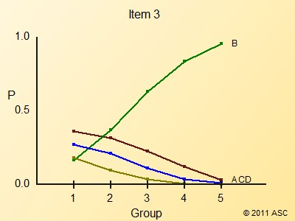
GÜVENİRLİK
Güvenirlik, bir ölçme aracının ölçmek istediğimiz özelliği ne derece hatasız ölçtüğüdür.
ÜST GRUP
Testin tamamında en başarılı %27’lik gurup
ALT GRUP
Testin tamamında en başarısız %27’lik gurup

Slide 11
AYIRT EDİCİLİK
Madde ayırt edicilik gücü indeksi; bir maddenin bilen (o özelliğe sahip olan) öğrenci ile bilmeyen (o özelliğe sahip olmayan) öğrenciyi birbirinden ayırt etmesidir.
Uygulanan testte bulunan herhangi bir maddeye üst grupta doğru cevap verenlerin sayısının, alt grupta doğru cevap verenlerin sayısından fazla olması gerekir. Bu fark ne kadar büyük olursa maddenin ayırt edicilik gücü o kadar yüksektir.
«Üst grupta doğru cevap oranı» - «alt grupta doğru cevap oranı»

Slide 12
NEYİ AYIRT ETMEK İSTİYORUZ?
Bilen ve bilmeyen mi?
Öğretim programında yer alan becerileri edinen-edinmeyen öğrencileri mi?

Slide 13
TEOG’dan LGS’ye
Kazanım temelli sınav: TEOG, İzleme Sınavları
Beceri temelli sınav: ABİDE, PISA, TIMSS

Slide 14
Başarılı bir öğretmenden beklenen en temel beceriler?
Başarılı bir öğretmenden beklenen en temel beceriler sizce ne olabilir?

Slide 15
Başarılı bir öğretmenden beklenen en temel becerilerden biri …:
Program okuryazarlığı

Slide 16
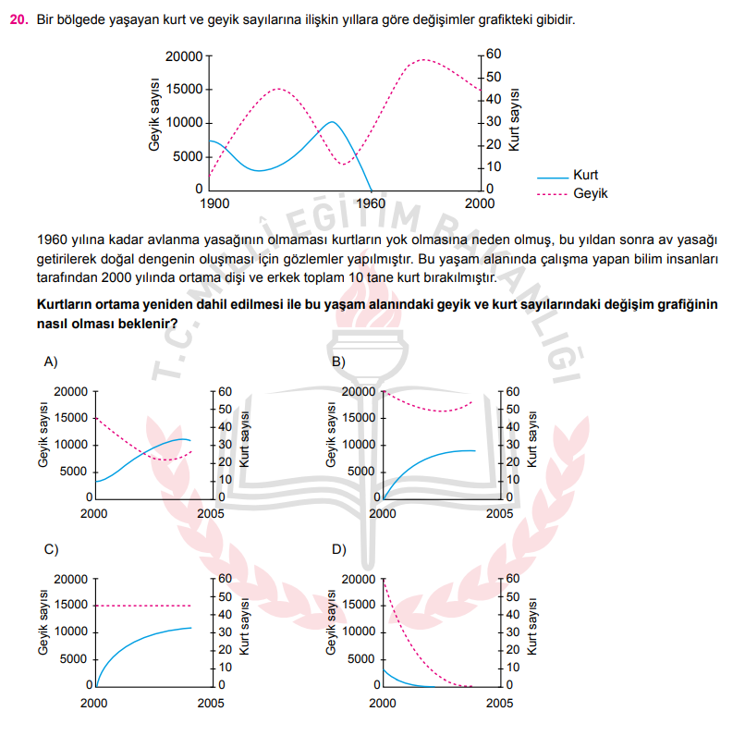
Örnek Sorular

Slide 17
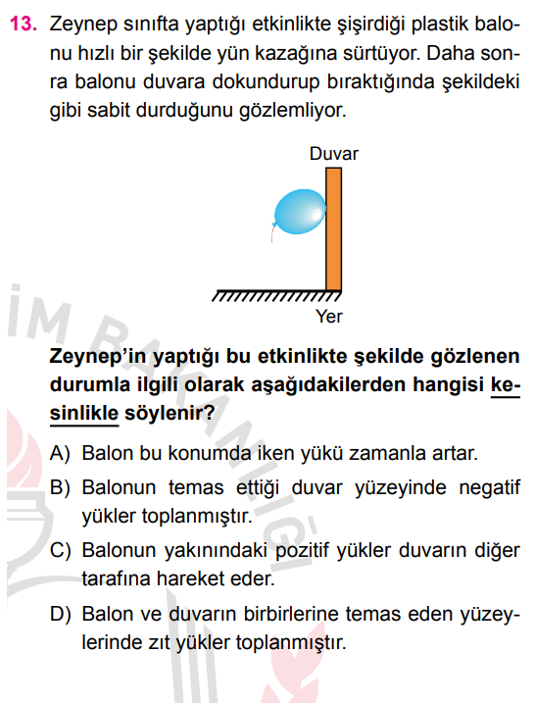
Örnek Sorular

Slide 18
Bilişsel Alan Basamakları (Bloom’un Taksonomisi)
BİLGİ
KAVRAMA
DEĞERLENDİRME
UYGULAMA
ANALİZ
SENTEZ
ÜST DÜZEY BECERİLER

Slide 19
BİLGİ DÜZEYİ
BİLGİ
KAVRAMA
DEĞERLENDİRME
UYGULAMA
ANALİZ
SENTEZ
Bireyin; temel kavramları, ilkeleri olayları, terimleri, yöntemleri bilmesi; tanıması; hatırlaması ve ezbere söylemesi gibi bilişsel süreçleri kapsar.
Kuvvetin birimi nedir?

Slide 20
KAVRAMA DÜZEYİ
BİLGİ
KAVRAMA
DEĞERLENDİRME
UYGULAMA
ANALİZ
SENTEZ
Bilgi düzeyinde kazanılmış kavramların özümsenmesi, kendine mal edilmesi, anlamının yakalanması, yorumlanması; bir durumdan başka bir duruma çevirme, geleceğe yönelik kestirimde (öteleme) bulunma, bilgiyi kendi cümleleriyle ifade etmek gibi süreçleri kapsar. Anlamanın en alt basamağını oluşturur.
Sürtünme kuvveti nelere bağlıdır?

Slide 21
UYGULAMA DÜZEYİ
BİLGİ
KAVRAMA
DEĞERLENDİRME
UYGULAMA
ANALİZ
SENTEZ
Öğrencinin; kavrama düzeyindeki öğrenmelerine dayanarak yeni problemleri çözüme ulaştırması; bilgileri işlemlere uygulaması, hesaplaması, yapıp göstermesi gibi süreçlerden oluşur. Yani bir takım soyutlamaları somut bir biçime dönüştürme, somut olarak yapıp gösterebilme özelliğini içerir.
Fizikte kuvvet konusuyla ilgili problemleri çözme.

Slide 22
ANALİZ DÜZEYİ
BİLGİ
KAVRAMA
DEĞERLENDİRME
UYGULAMA
ANALİZ
SENTEZ
Parçalara ayırma, parçalar arasındaki ilişkileri bulma, bütünü oluşturan ilke ve kuralları tahlil etme, benzerlik ve farklılıkları ortaya koyma gibi süreçlerden oluşur.
Deney düzeneğinden/yaptığı gözlemlerden sonuç çıkarma.
Hipotez oluşturma.

Slide 23
SENTEZ DÜZEYİ
BİLGİ
KAVRAMA
DEĞERLENDİRME
UYGULAMA
ANALİZ
SENTEZ
Ögeleri, parçaları belli ilişki ve kurallara göre birleştirip yeni bir bütün oluşturma, özgün fikirlere ulaşabilme.
Hipotez oluşturma.
Grafikten/verilerden yararlanarak çözüm önerisi oluşturma.

Slide 24
DEĞERLENDİRME DÜZEYİ
BİLGİ
KAVRAMA
DEĞERLENDİRME
UYGULAMA
ANALİZ
SENTEZ
Bir ürünü, bir görüşü iç ve dış ölçütlere göre eleştirme, takdir etme, sonuç çıkarma, özetleme, destekleme, yargılama, tutarsızlıkları gösterme vb. süreçlerden oluşur.
Deney düzeneğindeki yöntem hatası nedir?
Çevre kirliliğinin önlenememesinin nedenleri nedir?
Eğitim sisteminin temel sorunları nelerdir?
Yapılan deneyler sonucunda/elde edilen bulgularla ulaşılan sonuç/sonuçlar nedir?

Slide 25
konyaodm.meb.gov.tr
konyaizdem@gmail.com
TEŞEKKÜRLER

